Slide 1
Bienvenue à la spécialité NSI
(Numérique et Sciences Informatiques)

Slide 2
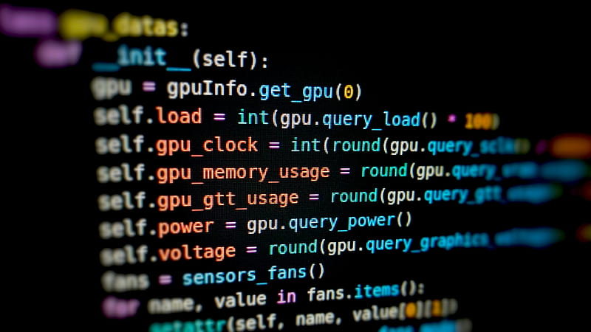
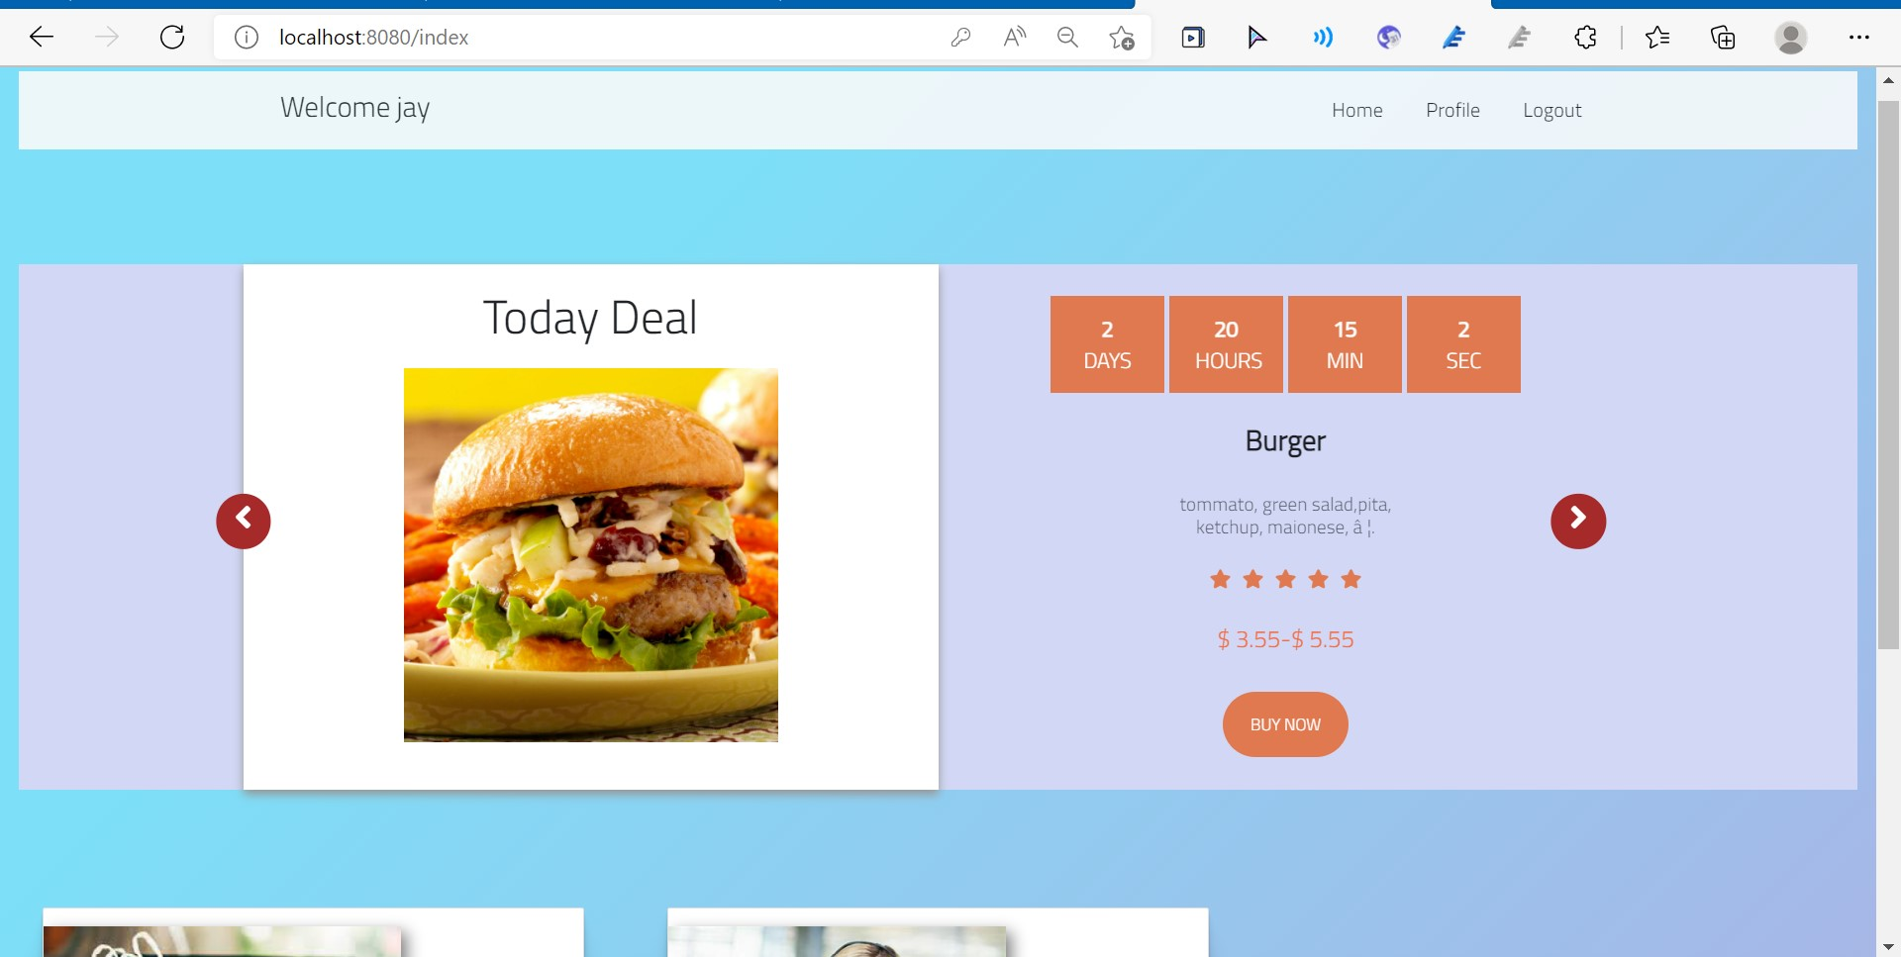
Qu'est-ce que la NSI ?
Elle aborde des sujets tels que la programmation, l'algorithmique, les bases de données, les structures de données, etc.
Elle développe les compétences essentielles pour comprendre et agir dans un monde numérique en constante évolution.
Elle favorise le développement de compétences analytiques, de résolution de problèmes et de créativité.
Elle ouvre des perspectives d'emploi dans des secteurs en croissance comme l'intelligence artificielle et la cybersécurité.

Slide 3
Quelles sont les thématiques couvertes ?
La NSI traite 6 thématiques: Ces thématiques couvrent les compétences nécessaires à devenir un programmer prêt au monde professionnel.
Histoire de l’informatique.
Représentation des données : types et valeurs de base.
Représentation des données : types construits.
Traitement de données en tables.
Interactions entre l’homme et la machine sur le Web.
Architectures matérielles et systèmes d’exploitation (Robot).
Est-ce que la NSI est difficile?
Considérez le langage de programming comme tout autre langage (français ou anglais). C’est avec la pratique que l’on comprend et qu’on s’améliore.

Slide 4
Pourquoi la NSI s’adresse autant aux filles que les garçons ?
Première thèse en informatique (1965) soutenue par une femme, Marthe Keller.
Film "Les figures de l'ombre" souligne le rôle crucial des femmes dans le programme spatial américain.
Jusqu'au milieu des années 1980, les filles étaient majoritaires en informatique.
Importance de rétablir l'équilibre et encourager les filles à s'intéresser à l'informatique.
La transformation numérique aura un impact majeur sur notre société dans les décennies à venir.
Encourager les filles à s'impliquer dans la spécialité NSI pour participer à cette transformation.
Promouvoir l'égalité des genres dans le domaine de l'informatique.

Slide 5
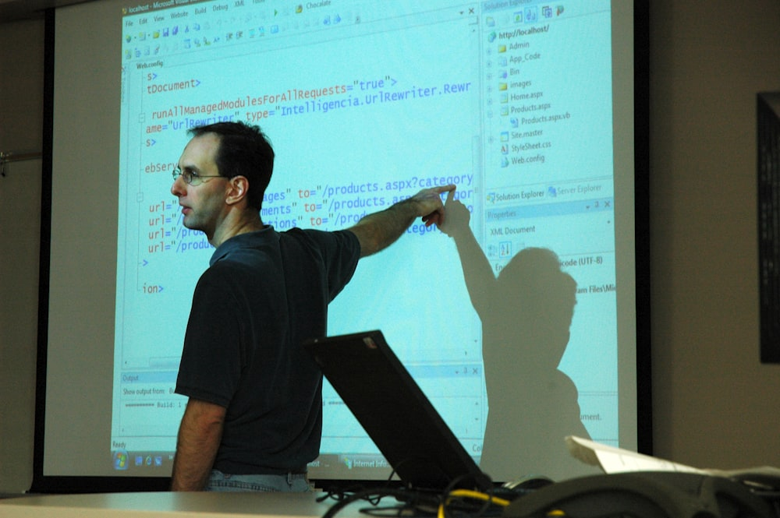
Comment se déroule une classe de NSI:
En première: NSI a une totalité 4 heures par semaine. 2 heures sur 2 jours de la semaine.
En terminal: NSI a une totalité 6 heures par semaine. 2 heures sur 3 jours de la semaine.
La classe est divisée en trois parties:
1- Le cours (Explication)
Couvrir en détail l’explication théorique des thématiques traitées.
Démonstration des codes de l’exécution du programme ou site web.
Répondre aux questions des élèves.

Slide 6
Comment se déroule une classe de NSI:
2- Activité individuelle et en groupe
Les élèves appliquent leurs nouvelles connaissances en codant sur un environnement de langage de programmation.
Ceci leur permet de développer leur niveau de créativité et de résolution de problème.
Améliorer leurs compétences de coding.

Slide 7
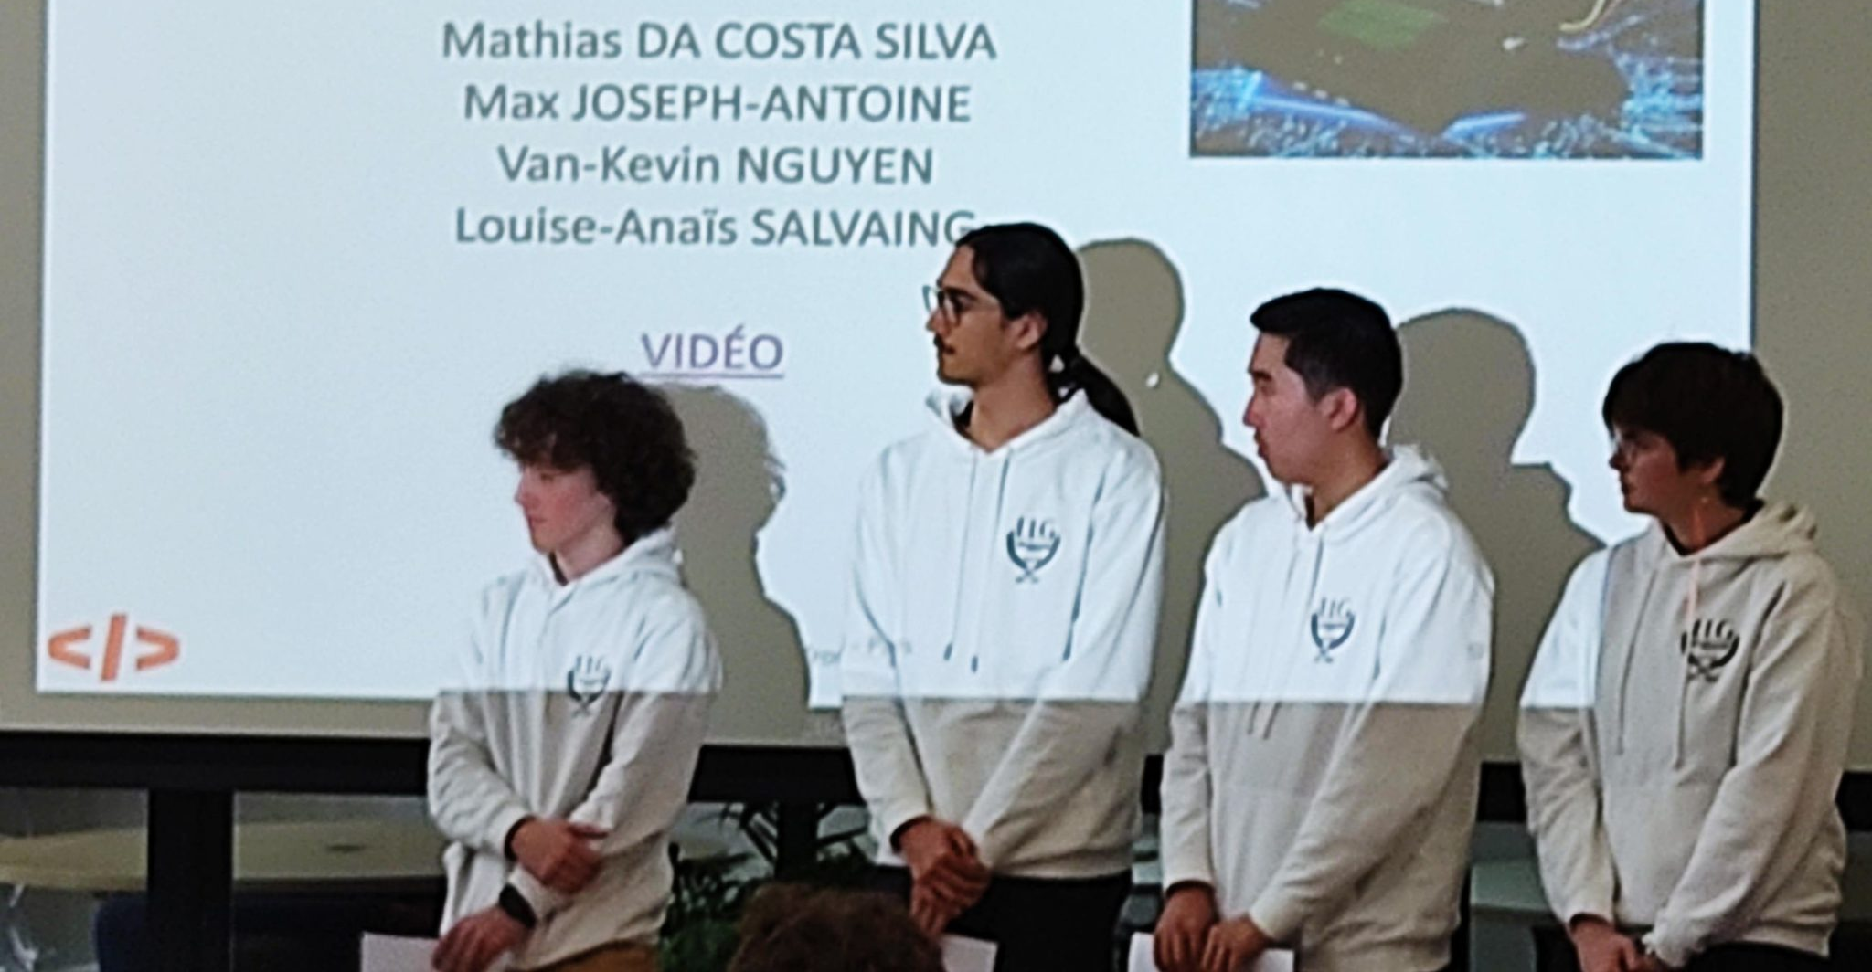
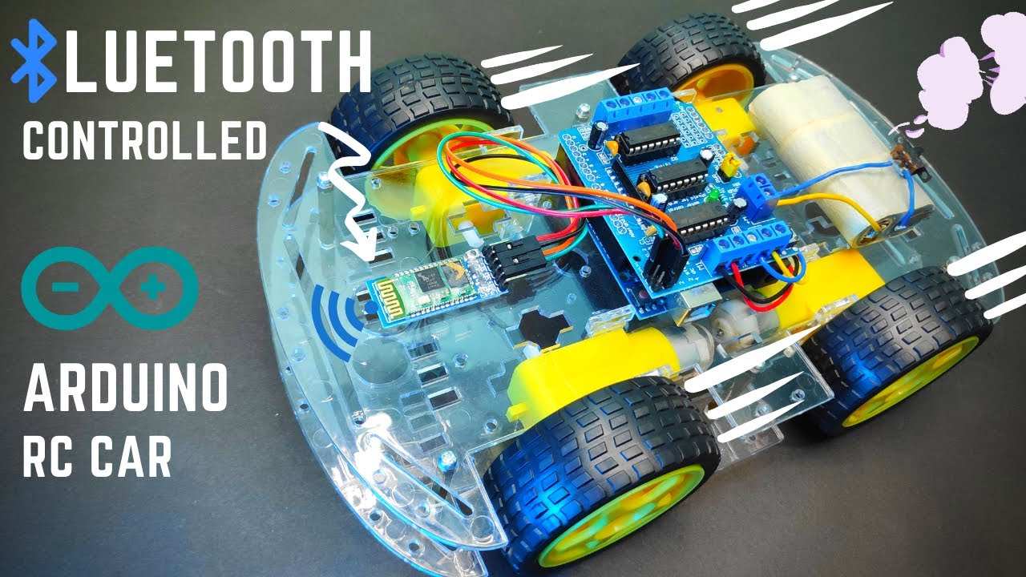
Comment se déroule une classe de NSI:
3- Projet et exposé.
On propose aux élèves des projets ou ils créent leur propre programme (et même leur propre jeux).
Les élèves présentent leur programme en expliquant la procédure du code.
Projet obligatoire: fabrication d’un robot (ex. voiture télécommandée) en liant leur code au circuit électrique Arduino.

Slide 8
Quelles sont les universités intéressées par la NSI
En France:
Université Pierre et Marie Curie (UPMC)
Université Paris-Sud
Université de Paul Sabatier
Université de Lille
Université de Grenoble
Université de Bordeaux
Toutes ces universités offrent une licence et master en informatique.

Slide 9
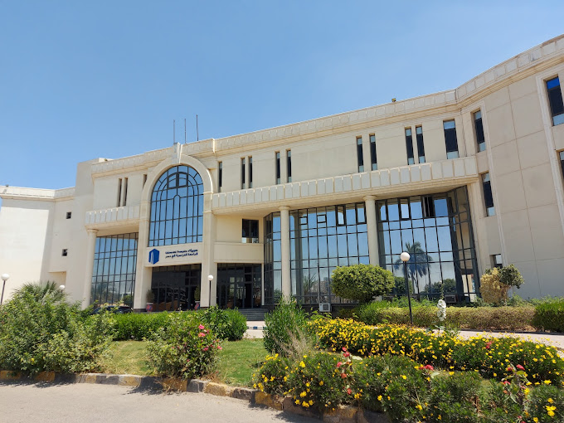
Quelles sont les universités intéressées par la NSI
En Egypte:
Plusieurs universités offrent une licence de quatre ans en informatique comme l’Université du Caire, Ain Chams.
Mais notamment l’Université Française d’Egypte (UFE) qui a récemment ouvert le département d’Intelligence Artificielle et codage intégré (Embedded coding). L’UFE est en collaboration avec l’Université de Technologie de Compiègne (UTC) offrant aux étudiant une licence française et égyptienne, de plus un master de l’UTC après avoir complété cinq années d’études.
Campus de l’UFE.

Slide 10
Quelles sont les opportunités professionnelles offertes aux étudiants ayant suivi la spécialité NSI ?
Développeur de logiciels: Salaire de 3500 Euros
Ingénieur en informatique: Salaire de 5000 Euros
Data scientist (scientifique des données): Salaire de 5400 Euros
Analyste de sécurité informatique: Salaire de 4800 Euros
Consultant en informatique: Salaire de 5000 Euros
** Les salaires cités sont les salaires moyens en France.

Slide 11
Témoignages des élèves

Slide 15
Merci.

